Slide 1

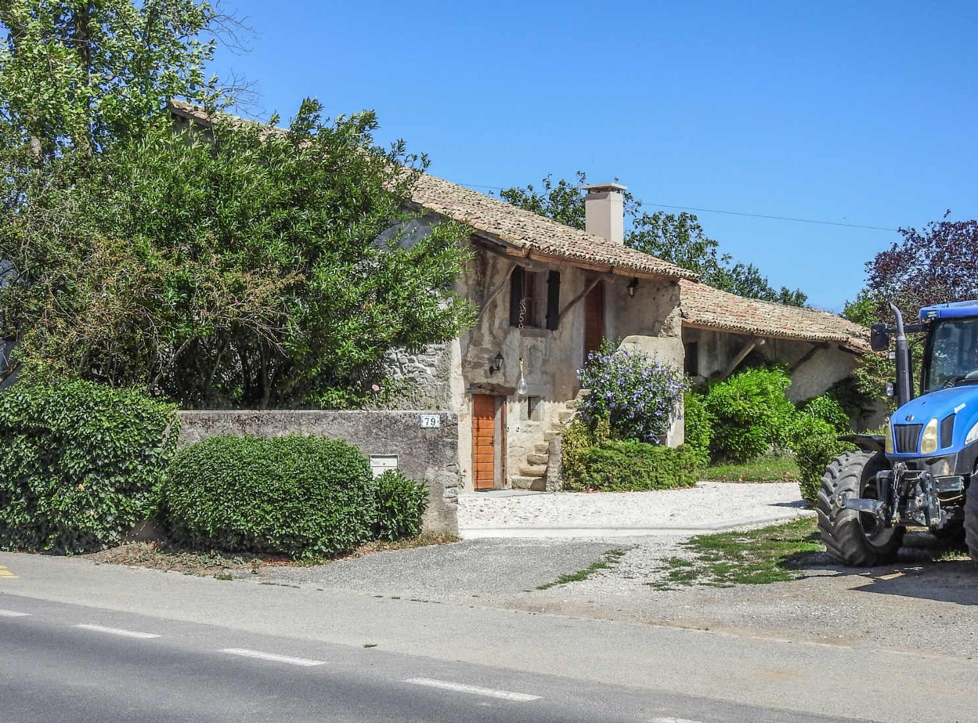
RECENSEMENT ARCHITECTURAL DU CANTON
Commune de Meinier
  Route de Compois 79 © Office du patrimoine et des sites, photo Deborah Chevalier

Slide 2
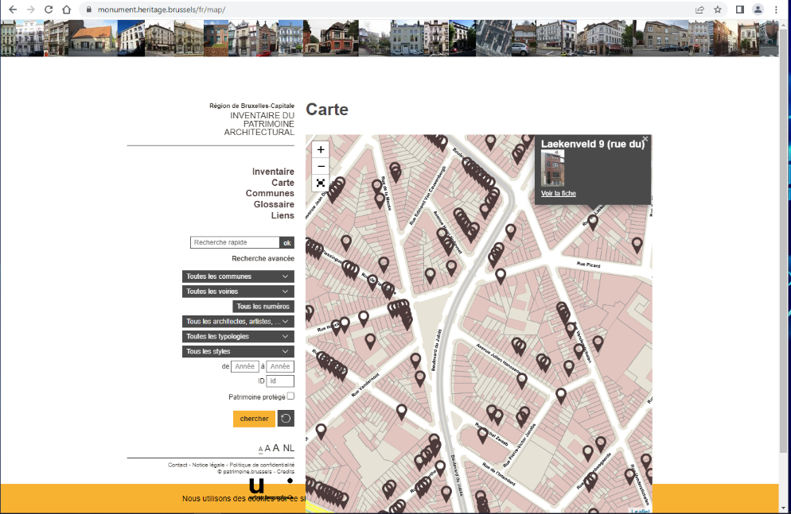

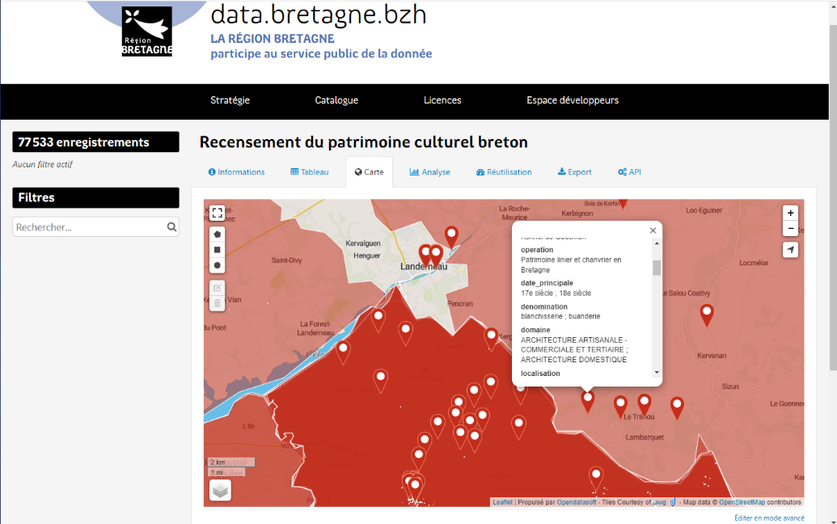
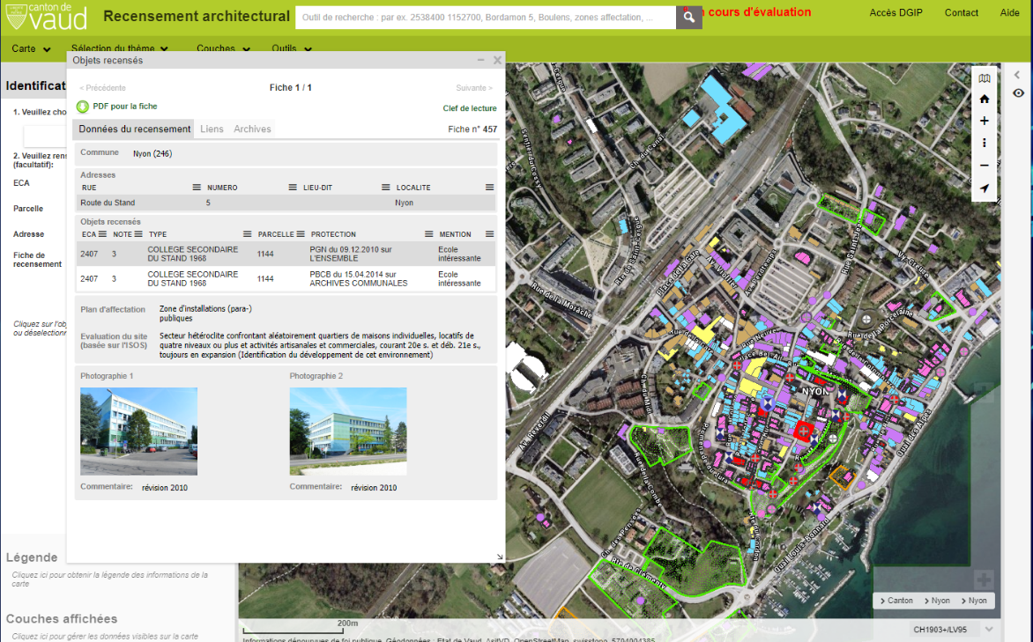
Connaître le patrimoine
Belgique
Bretagne
Vaud

Slide 3

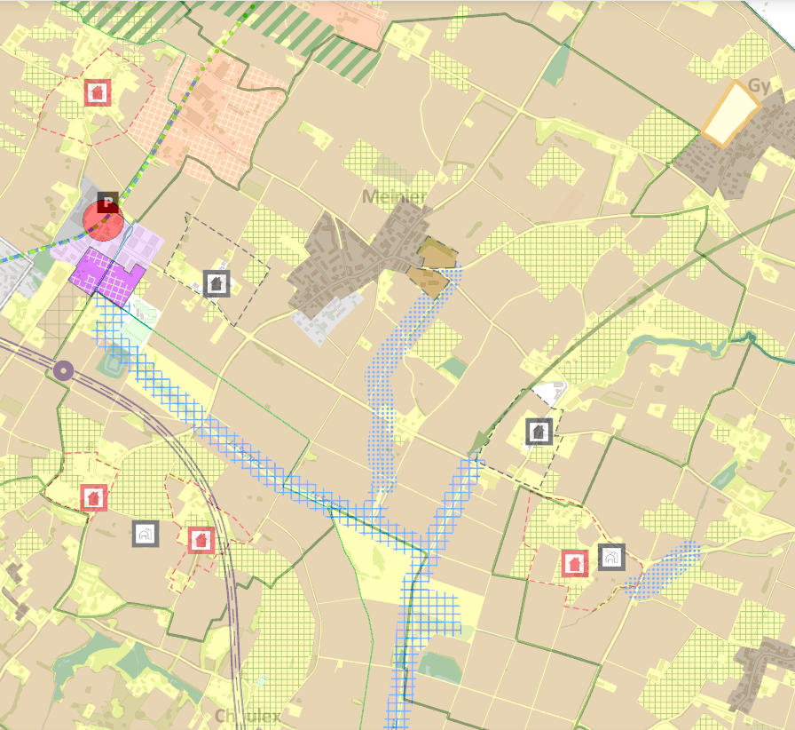

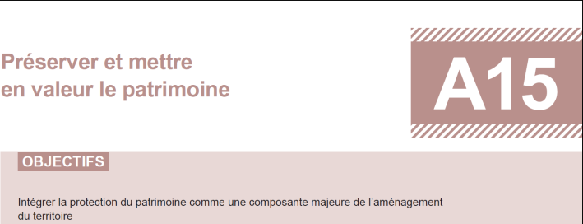


Le cadre du projet cantonal
Plan directeur cantonal (PDCn) 2030, adopté par le Grand Conseil le 20 septembre 2013,
et approuvé par la Confédération le 29 avril 2015
Notes:
Matthieu s'exprime sur le cadre général.

Slide 4
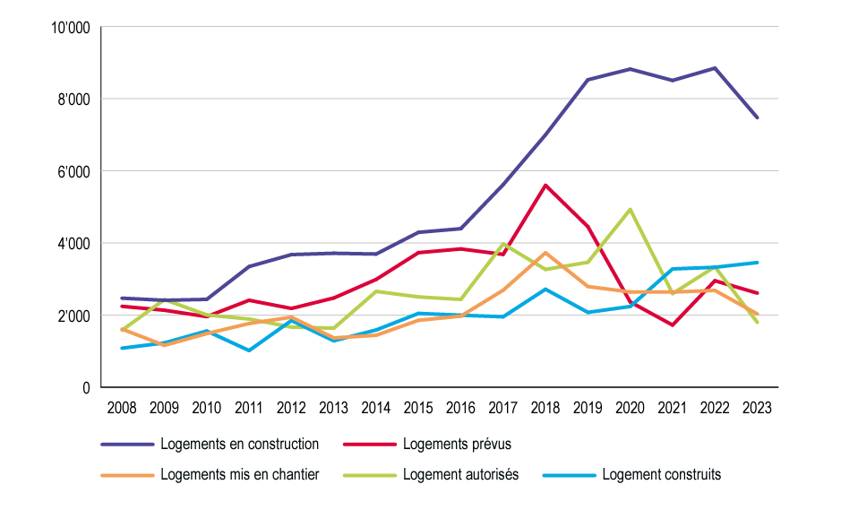
Le cadre du projet cantonal
Logements prévus, autorisés, construits, mis en chantier et en construction depuis 2006 (OCSTAT)

Slide 5

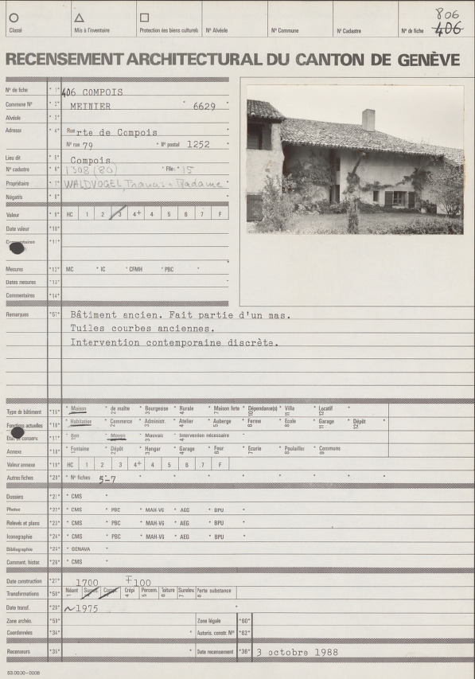
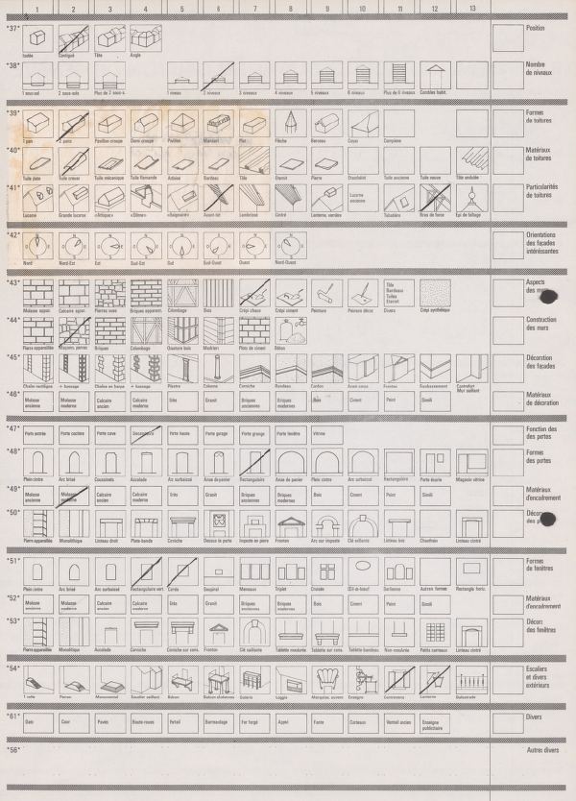
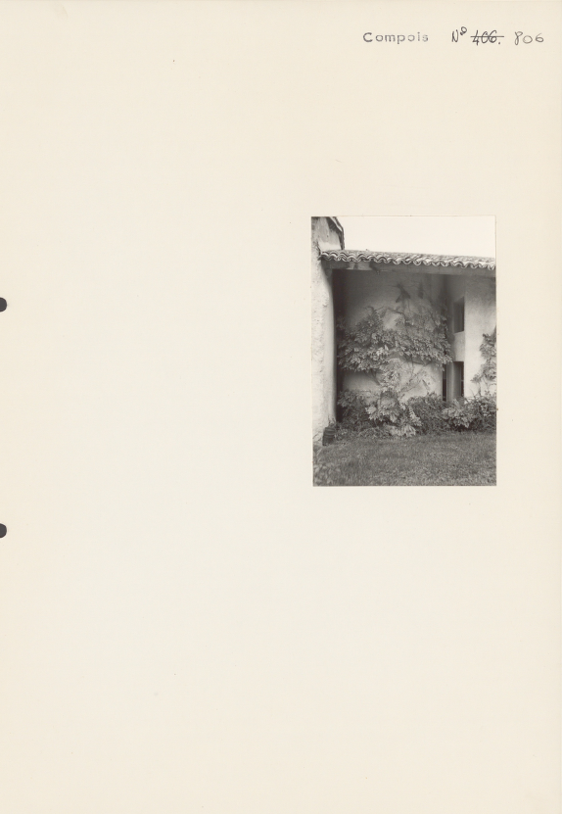
Mettre à jour et compléter les anciens recensements
Recensement architectural du canton
Monique Bory (dir.) (1984-1988-1993)

Slide 6
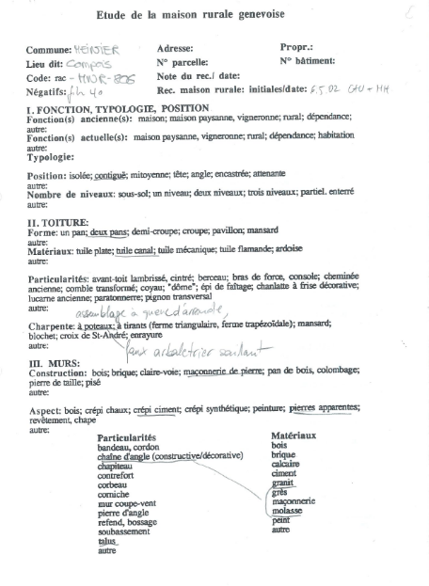
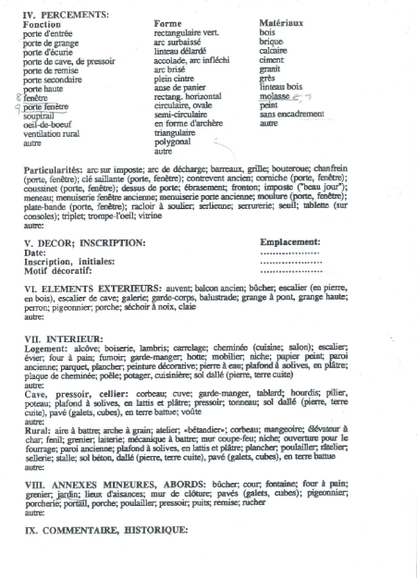
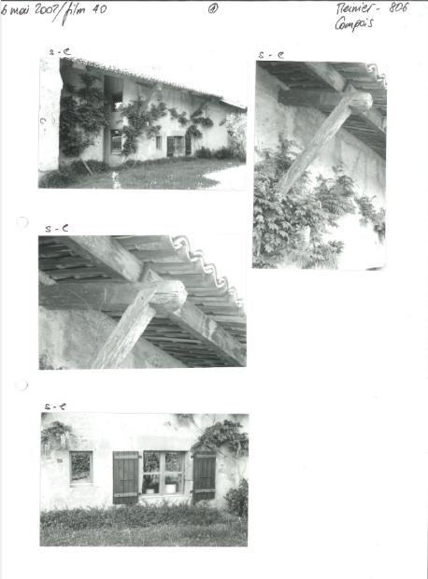
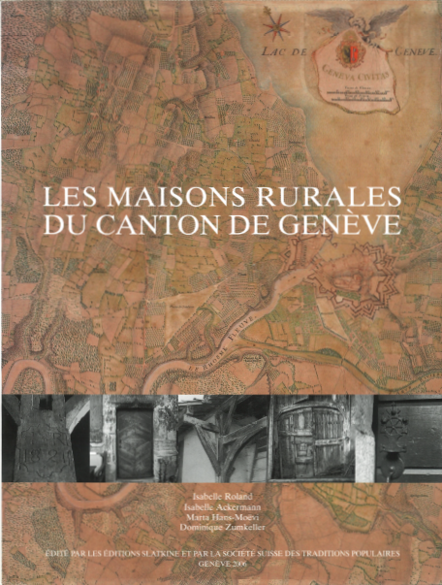
Mettre à jour et compléter les anciens recensements
Recensement de la maison rurale
Isabelle Roland (dir.) (2002)
Publication 2006

Slide 7

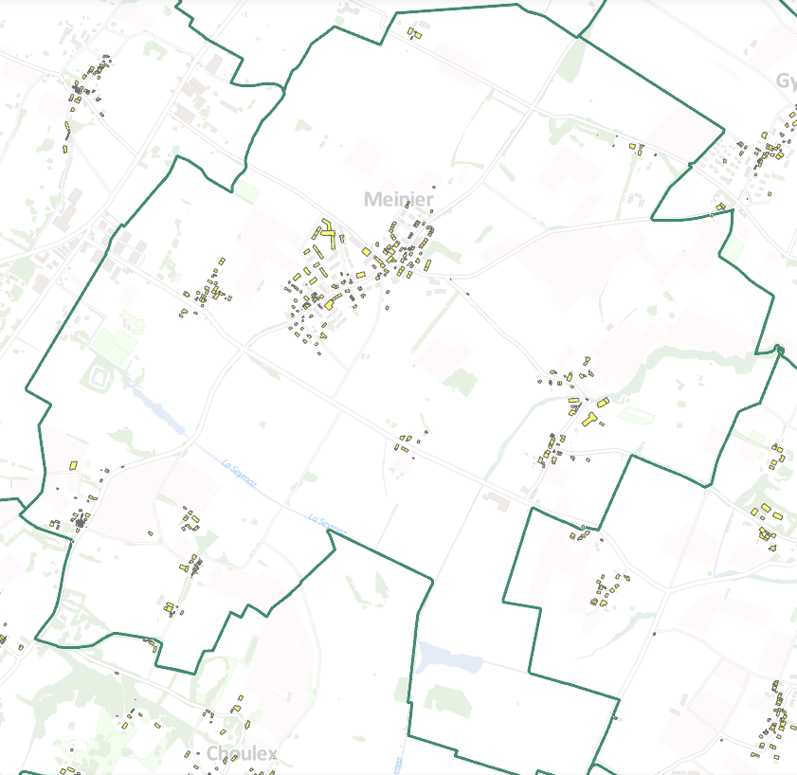
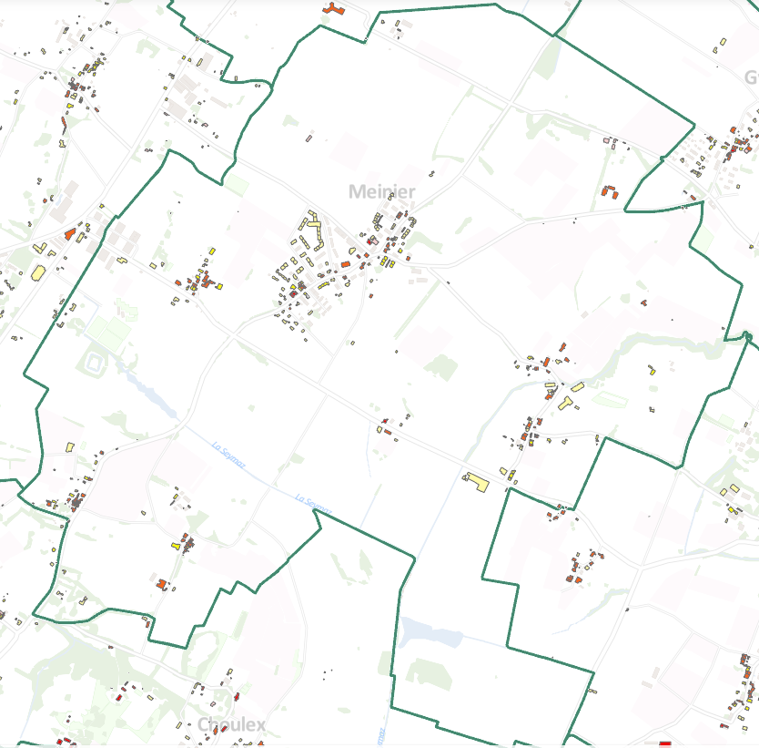
Meinier : les objectifs en 1984-1993 et en 2023
349 bâtiments en 1984-1993
512 bâtiments en 2023

Slide 8
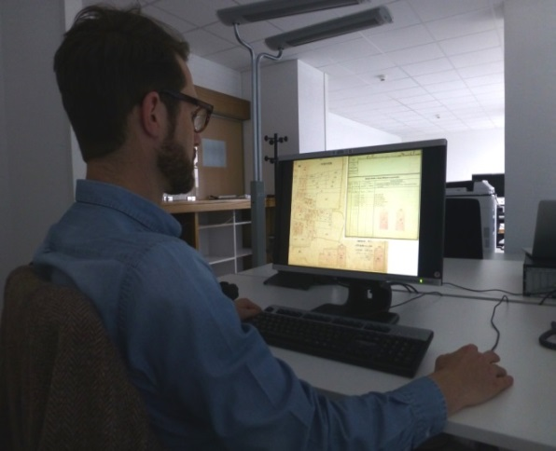
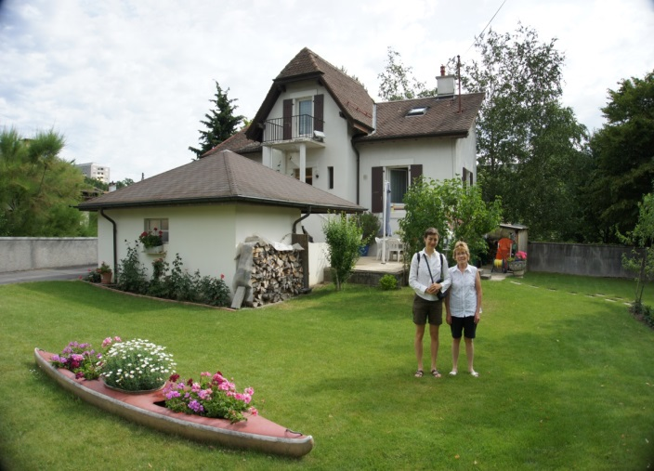
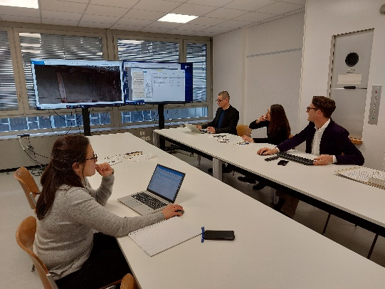
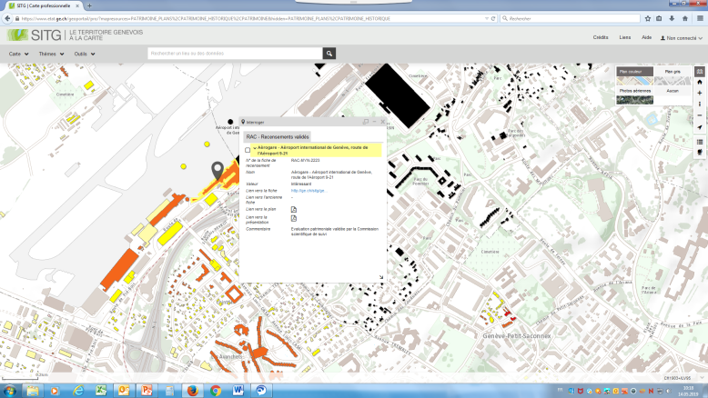
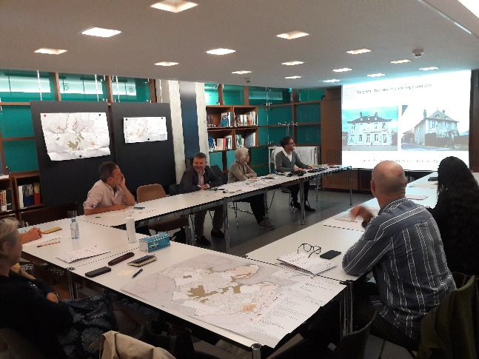
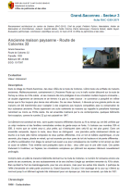
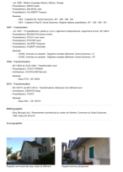
Méthodologie
Recherches documentaires
Atelier OPS
Visites sur le terrain
Commission scientifique de suivi
Publication SITG
Notes:
Frédéric prend la méthodologie

Slide 9
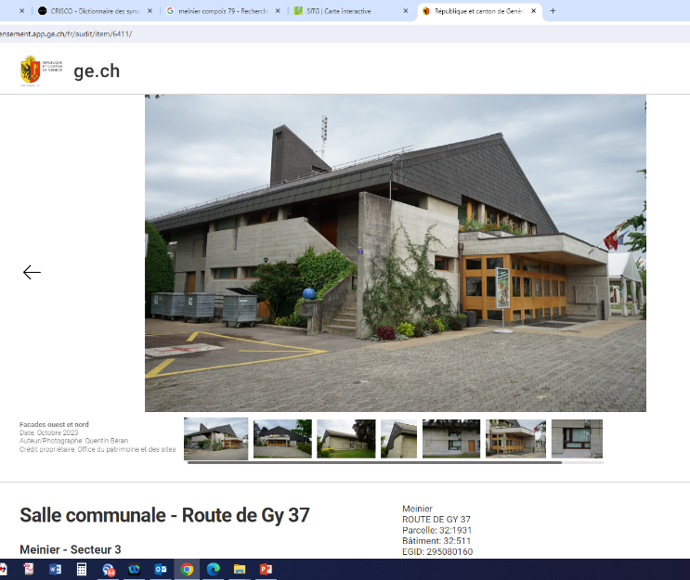
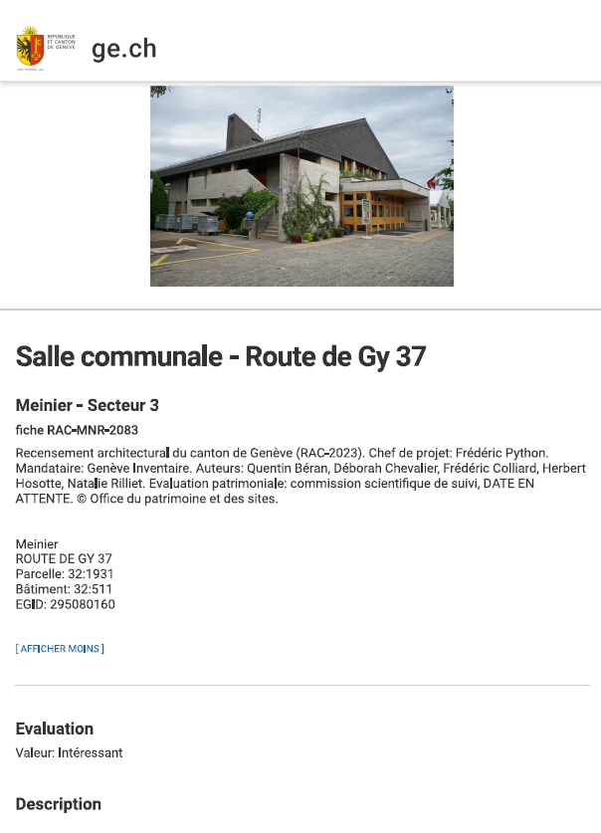
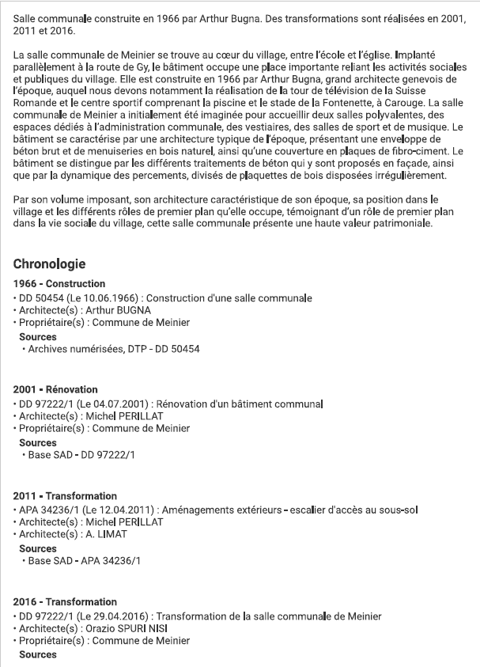

Méthodologie
Etablissement d'une fiche de recensement

Slide 10
Méthodologie
Evaluation des bâtiments
Valeurs:
Exceptionnel;
Intéressant;
Intérêt secondaire;
Sans intérêt;
Non évalué.
Critères:
Etat de conservation de la substance architecturale;
Qualité architecturale, structurelle ou décorative;
Exemplarité ou originalité de son architecture;
Ancienneté;
Valeur historique;
Notoriété de l'architecte;
Appartenance à un ensemble ou à un site.
Notes:
Matthieu

Slide 11

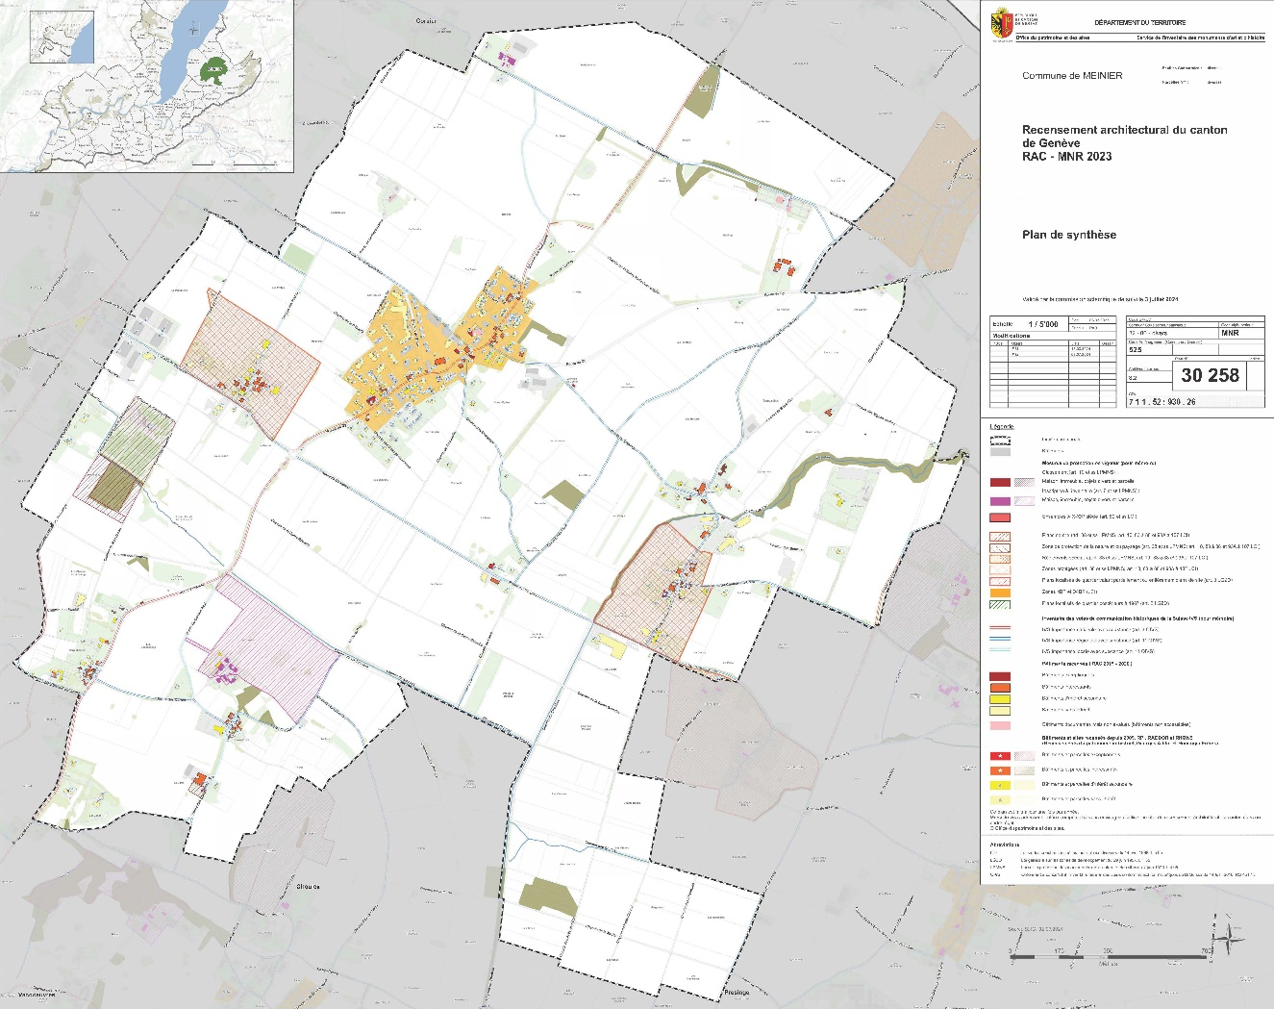
Meinier : résultats
512 bâtiments recensés
178 bâtiments
dignes d'intérêt (34,8%) :
16 exceptionnels (3,1%)
162 intéressants (31,6%)
302 bâtiments de moindre intérêt (63,2%):
89 intérêt secondaire (17,4%)
232 sans intérêt (45,3%)
13 non évalués (2,5%)
Plan de synthèse RAC

Slide 12
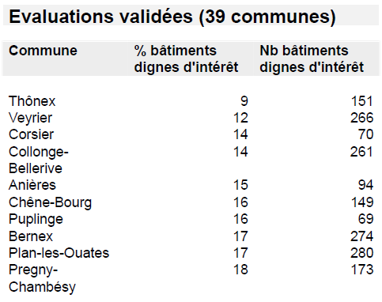
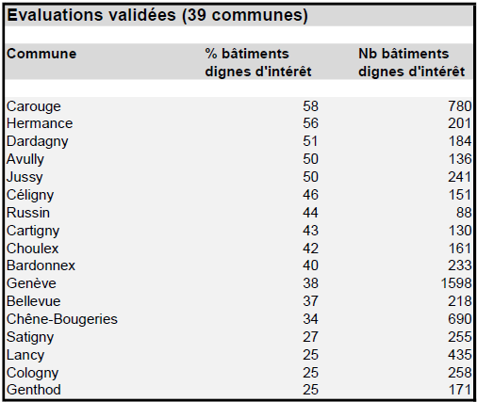
RAC 2015-2023 : résultats
Top & Bottom Ten

Slide 13
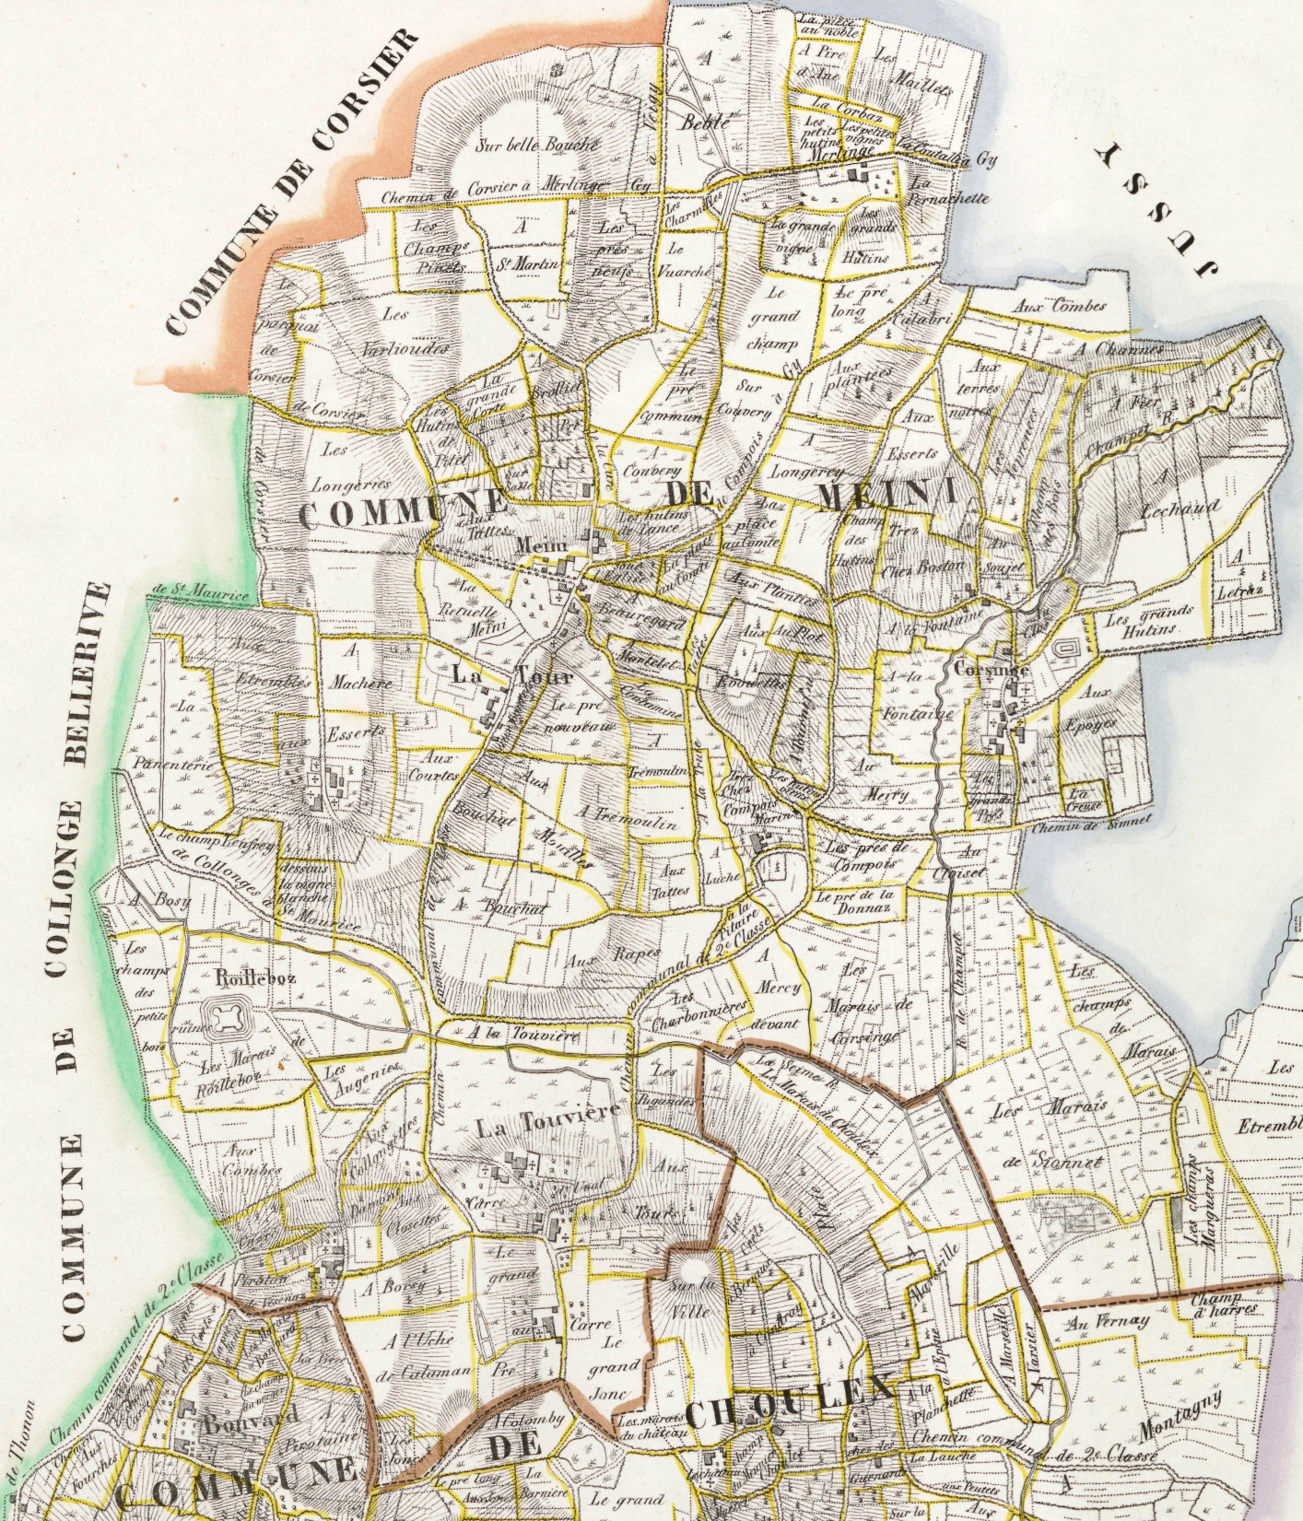
Meinier : développement territorial
Plan Mayer, 1829-1831

Slide 14
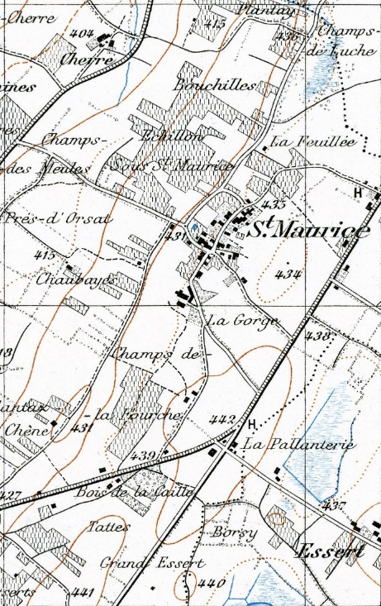
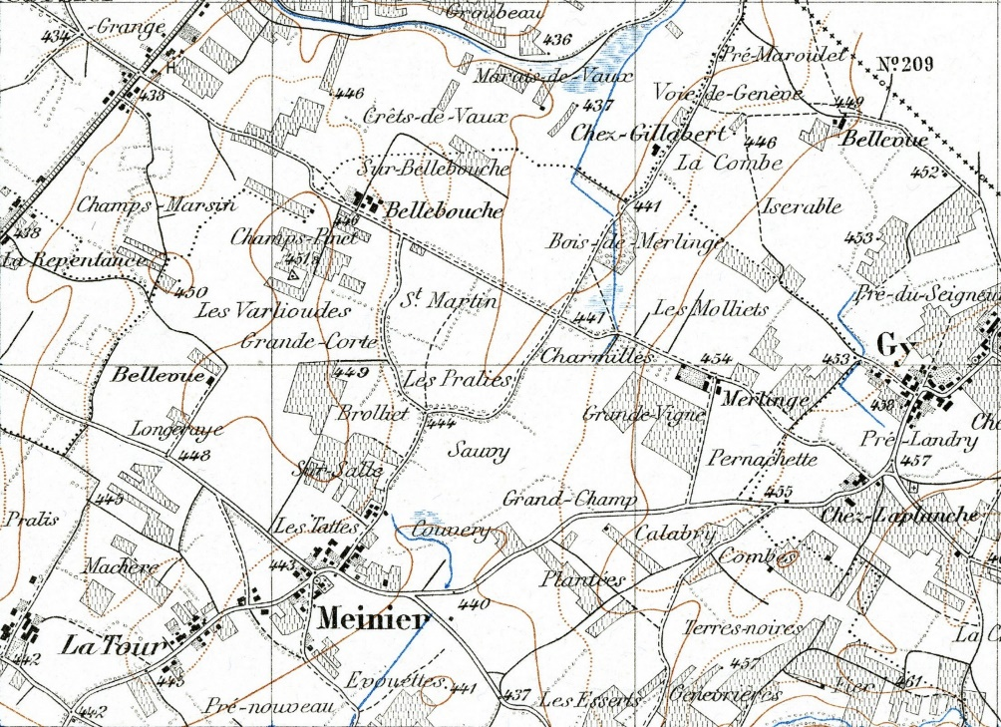
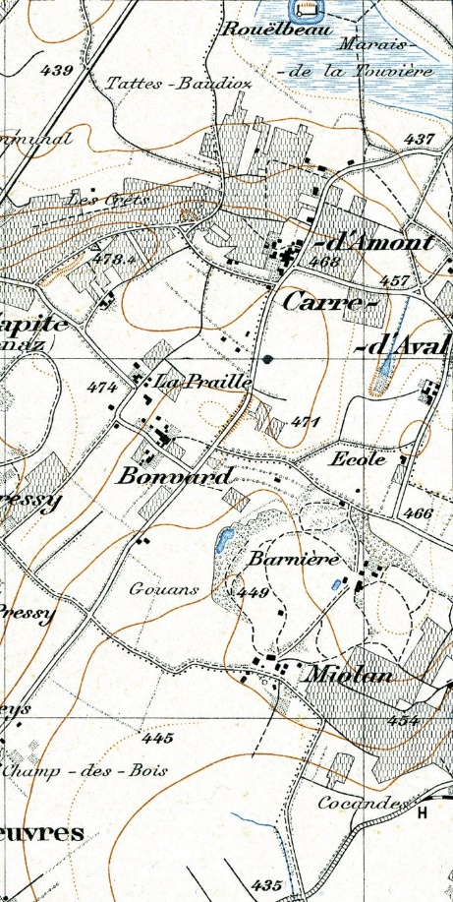
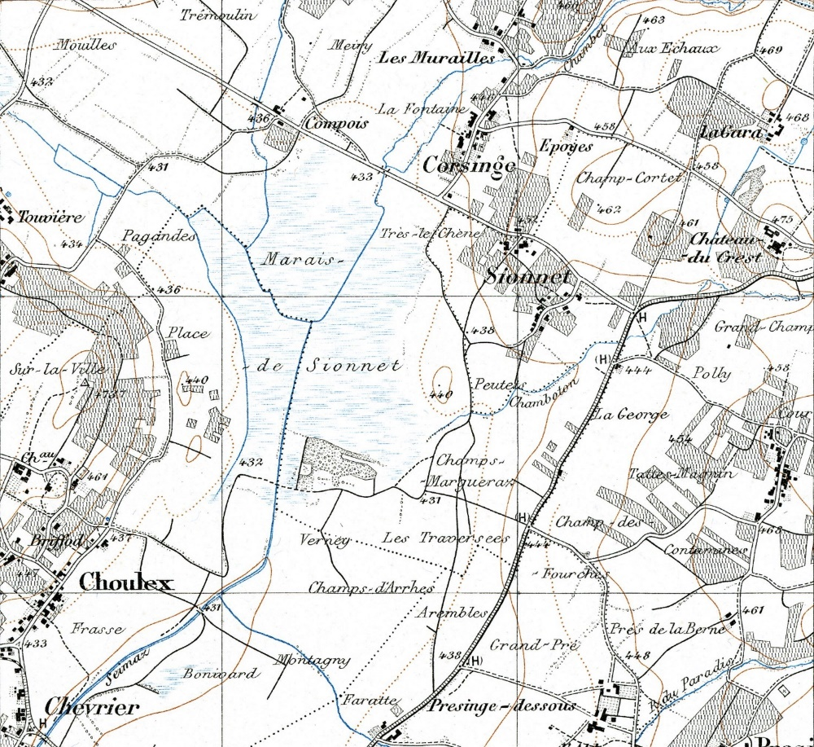
Meinier : développement territorial
Carte Siegfried, 1913 et 1916

Slide 15
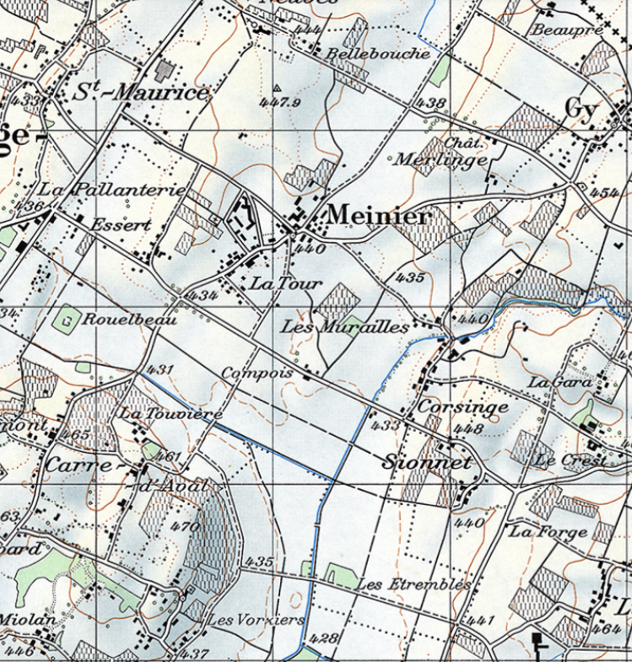
Meinier : développement territorial
Carte nationale, 1980

Slide 16

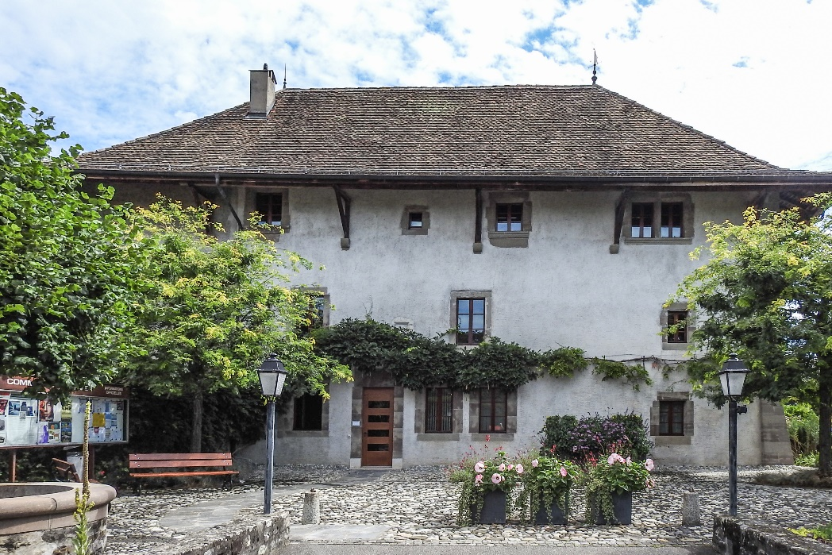
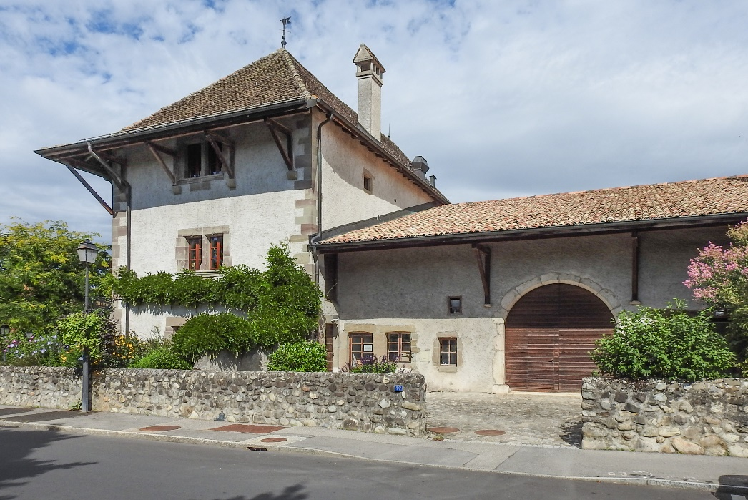
Meinier médiévale
Gy 17-19-Mousets 4, ancienne maison forte, dite de La Tour, construite
vers 1578-1580 et sa dépendance agricole du XVIIe siècle

Slide 17
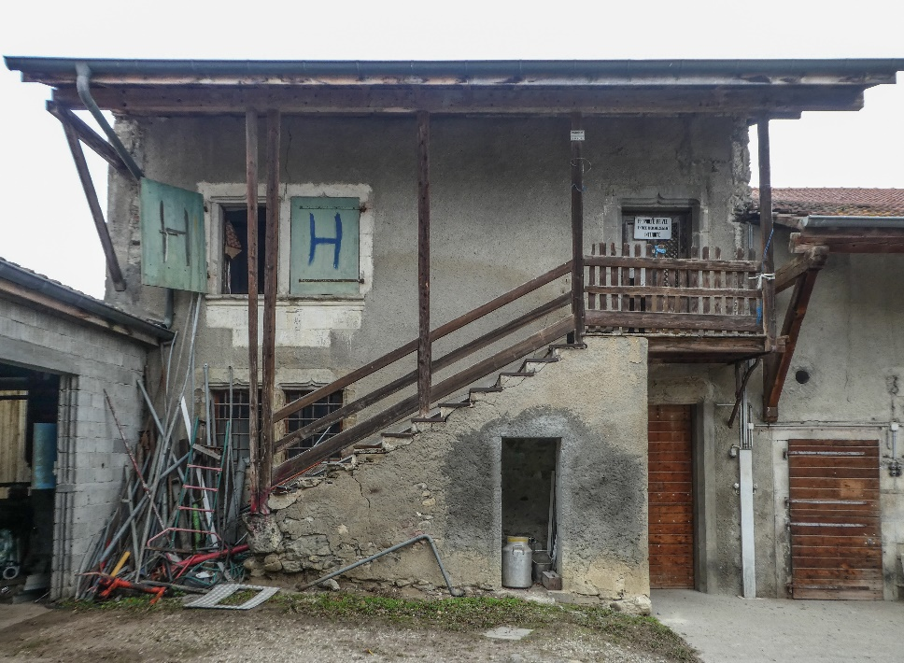
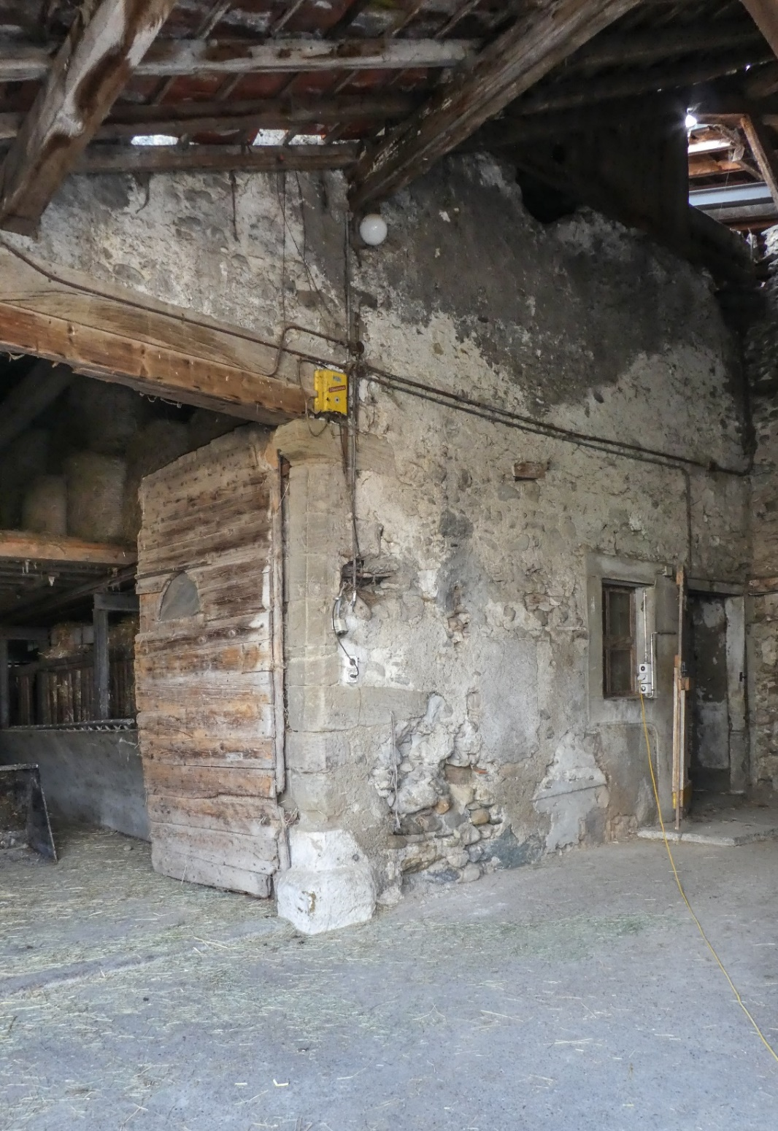
Meinier médiévale
Carres 17A, ancienne dépendance agricole de la maison de maître dite Le Carre

Slide 18

Meinier médiévale
Compois 79, maison rurale, construite avant 1812

Slide 19
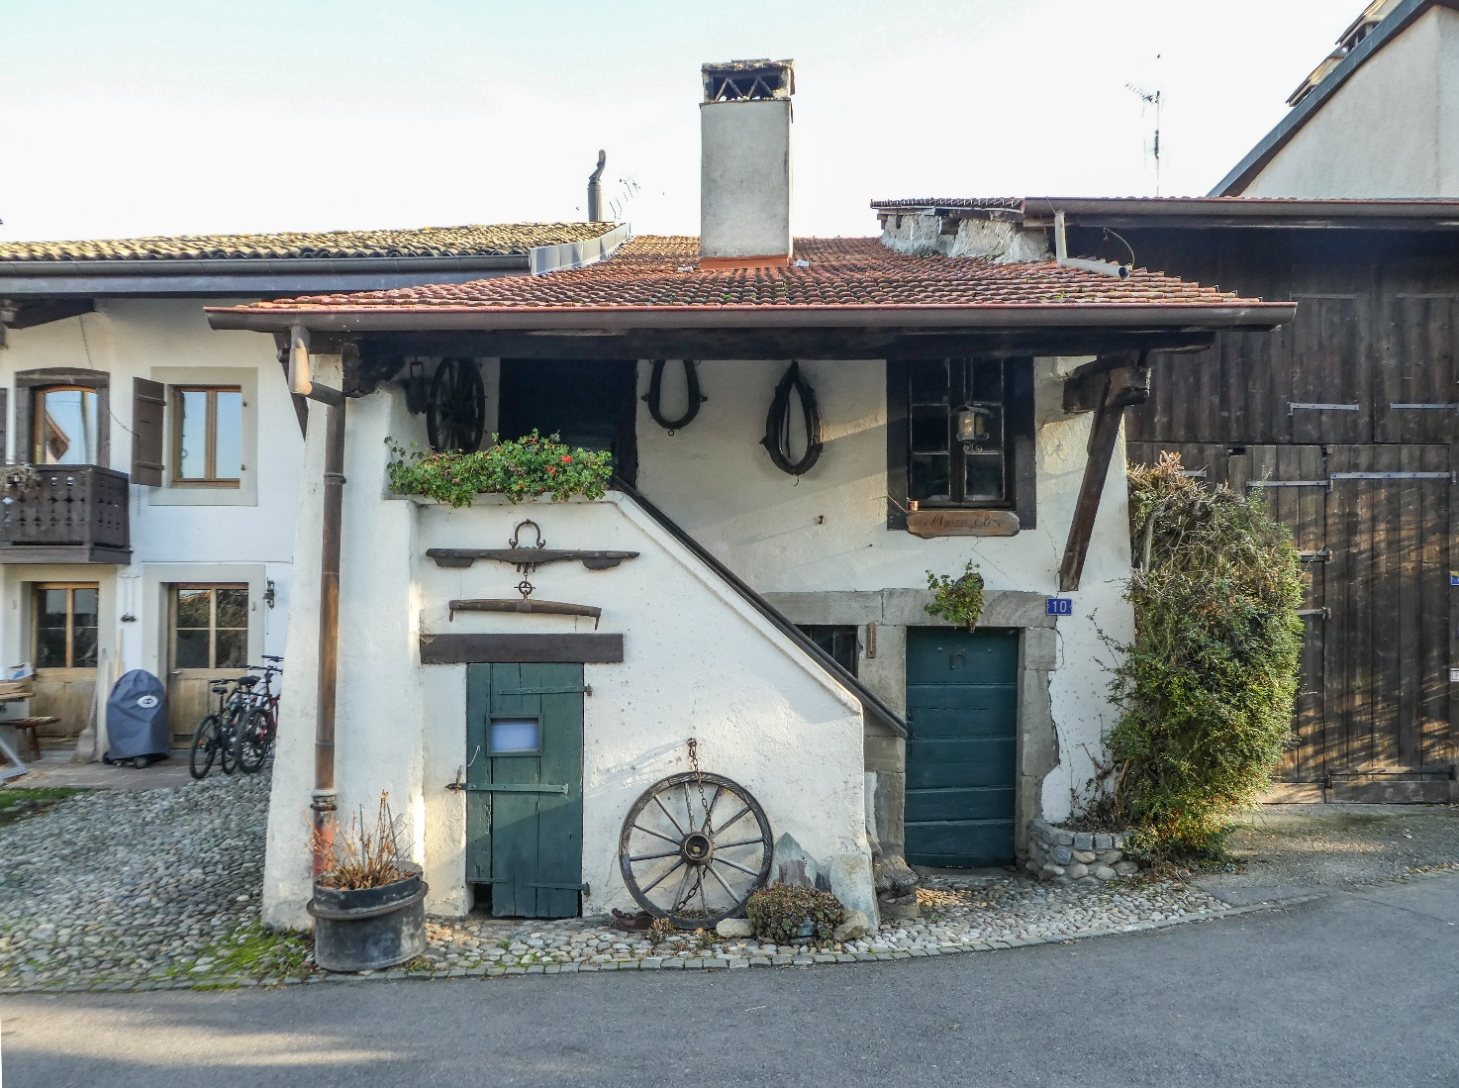
Objets de l'Ancien Régime
Mère-Elise 10, maison rurale avec logement à l'étage, ayant appartenu
à la "Mère Elise", sage-femme réputée de Meinier, construite avant 1812

Slide 20
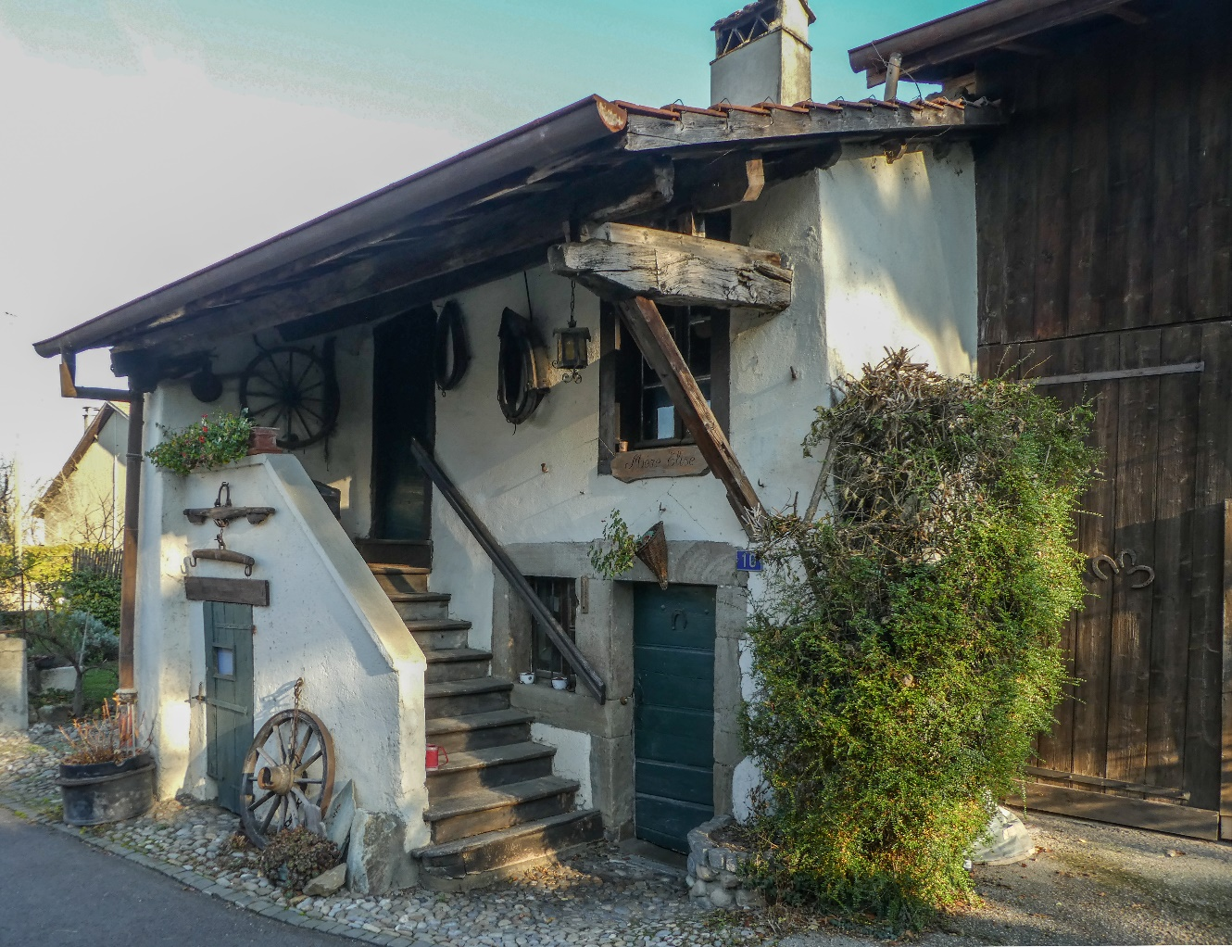
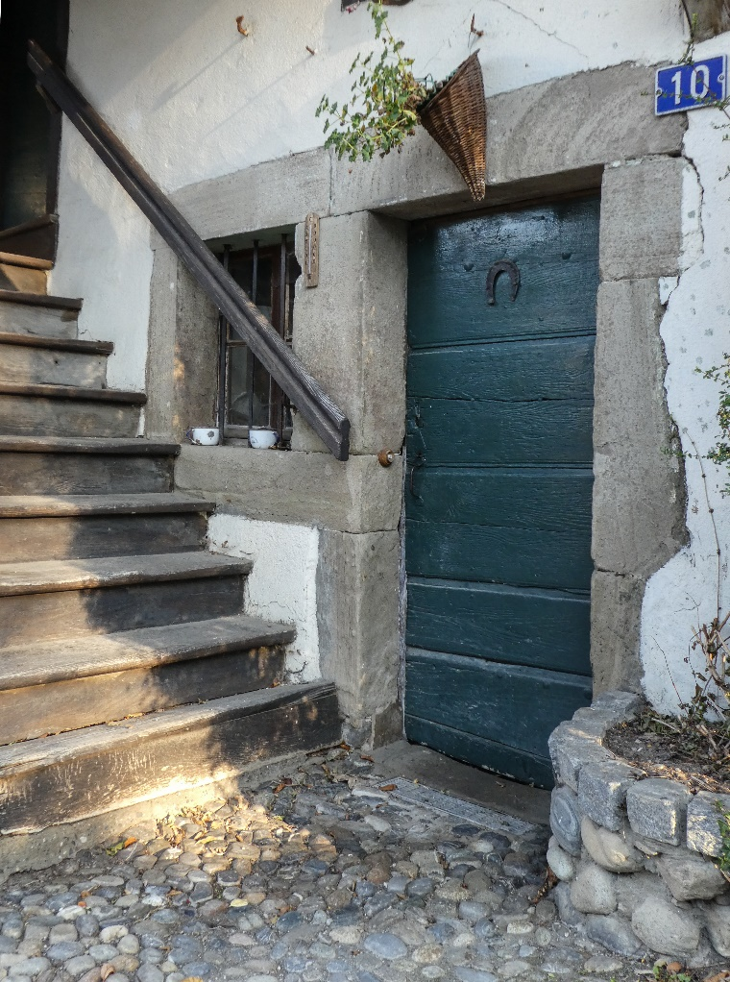
Objets de l'Ancien Régime
Mère-Elise 10, maison rurale avec logement à l'étage, ayant appartenu à la "Mère Elise", sage-femme réputée de Meinier, construite avant 1812

Slide 21
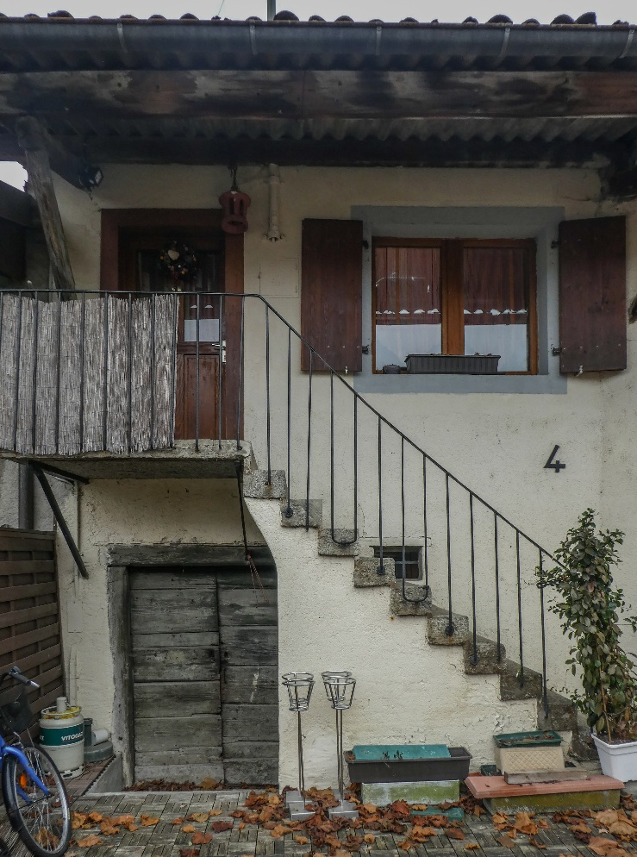
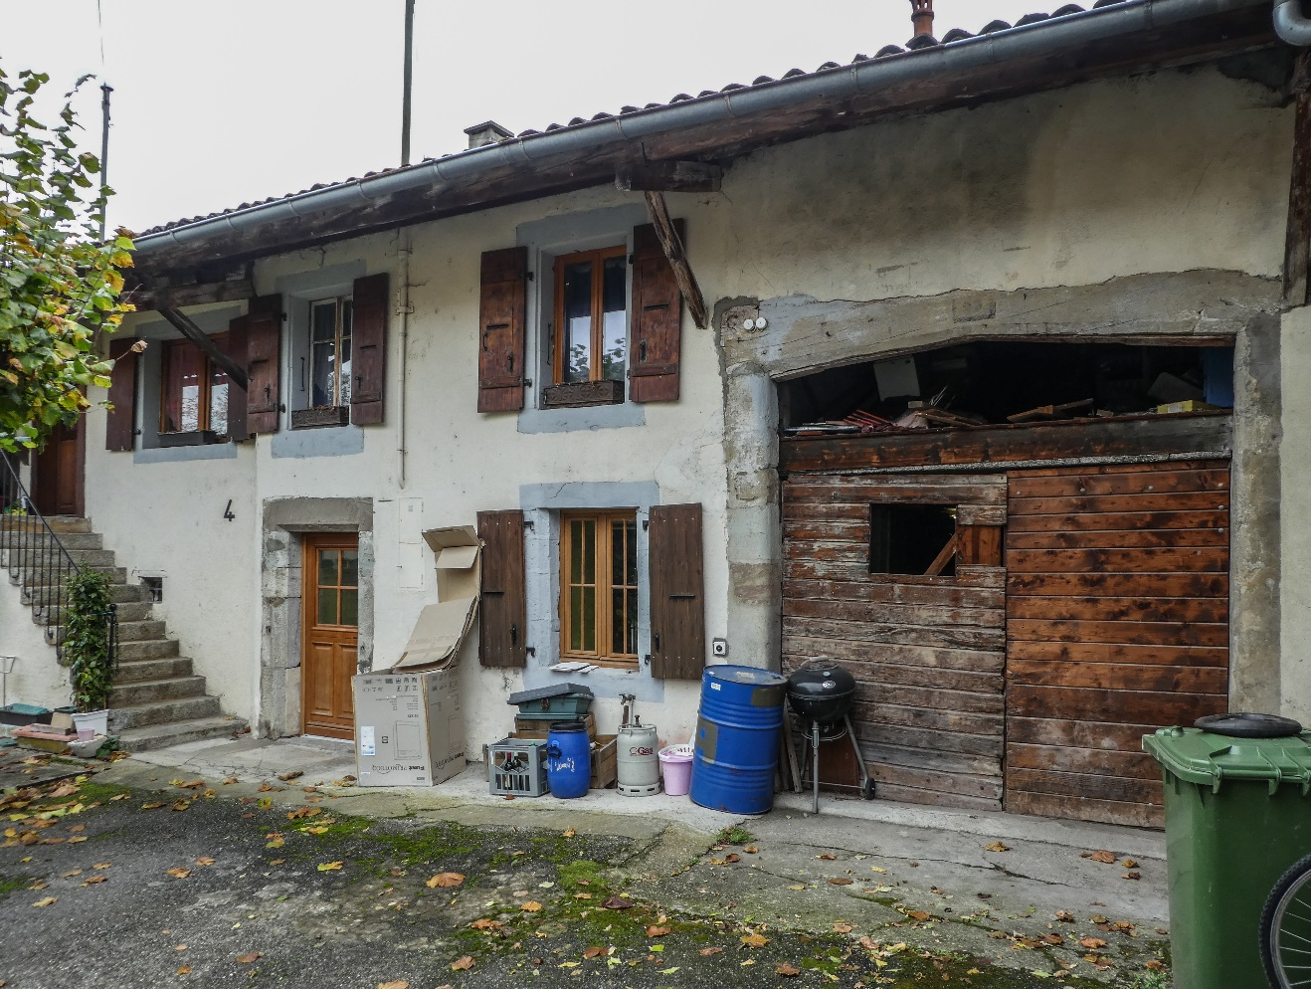
Objets de l'Ancien Régime
Vy-la-Tour 4, maison rurale, cadastrée en 1812

Slide 22
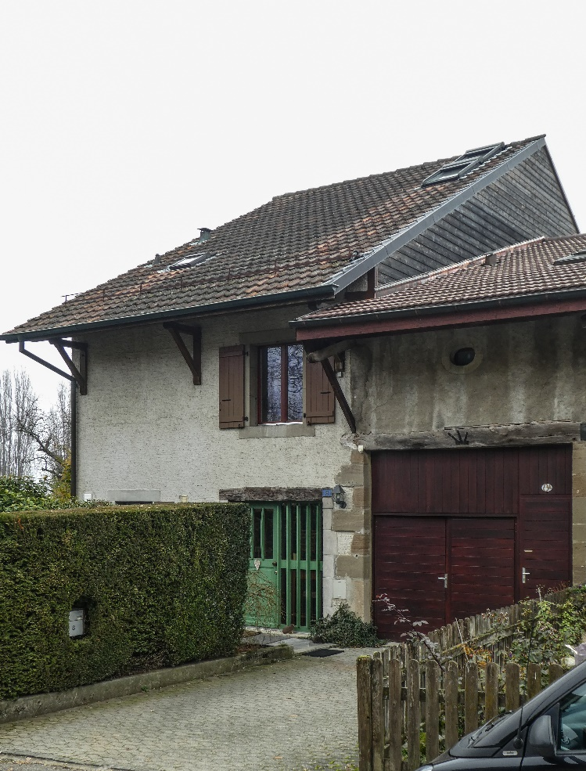
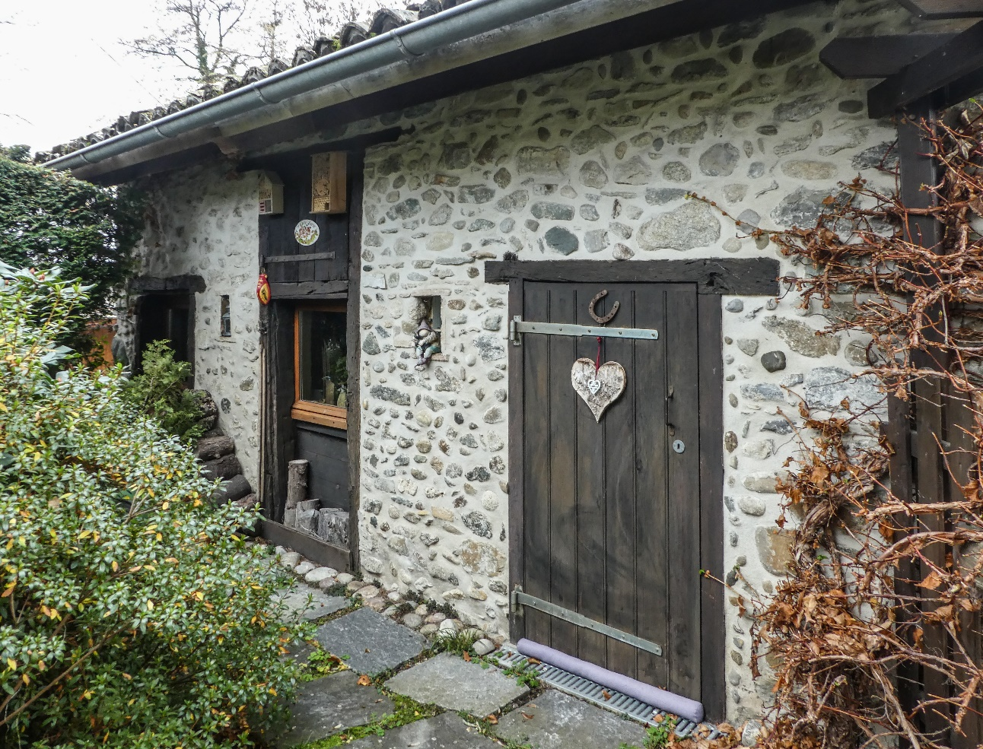
Objets de l'Ancien Régime
Vy-la-Tour 8, ancienne maison rurale avec porcherie, construites avant 1812

Slide 23
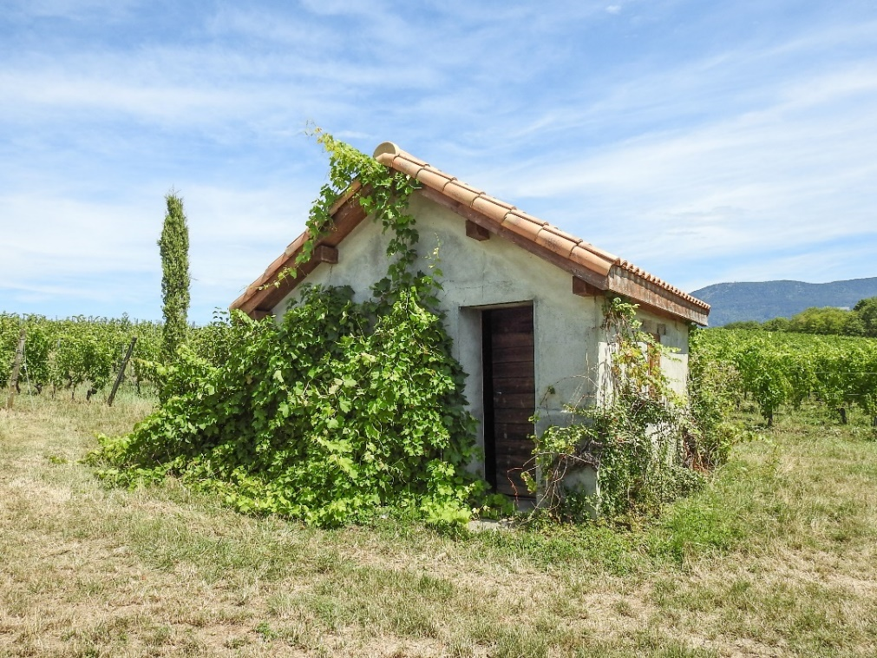
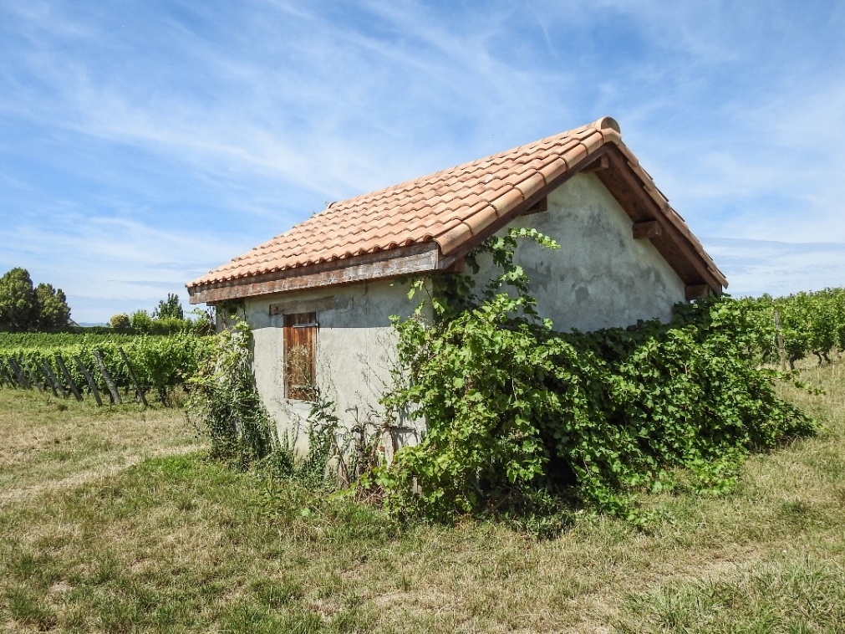
Constructions et transformations du XIXe siècle
Fiez, bâtiment n° 126, capite, construite avant 1852

Slide 24
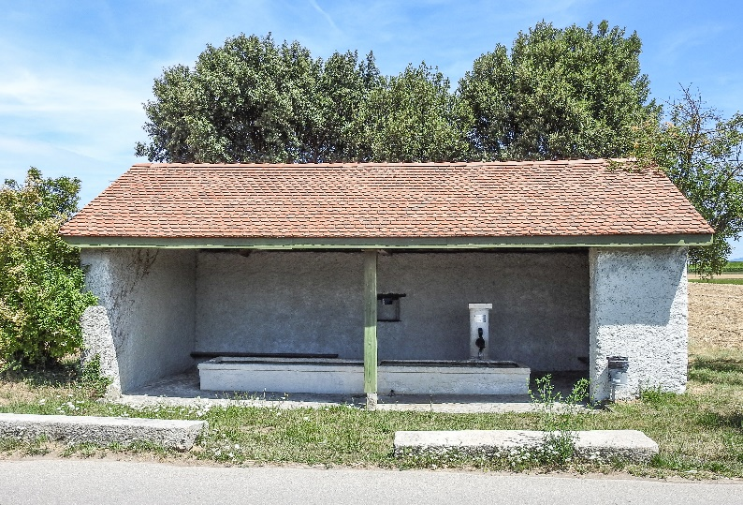
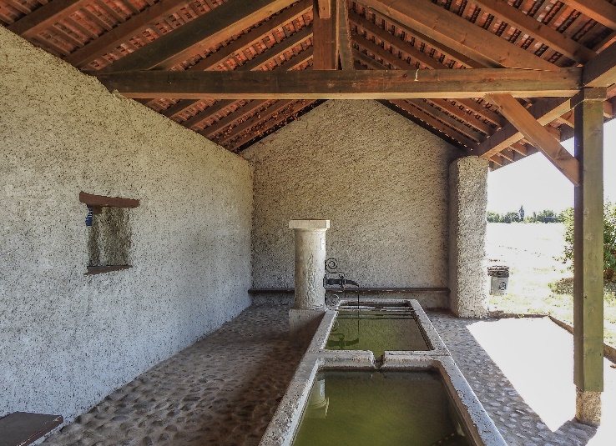


Constructions et transformations du XIXe siècle
Route de Corsinge, bâtiment n° 36 (1861)
Rte de Meinier, bât. n° 120 (1812-1852) – Route de Corsinge, bât. n° 698 (1801)

Slide 25


Constructions et transformations du XIXe siècle
Petit-Sionnet 6, ancienne fromagerie, 1839

Slide 26


Constructions et transformations du XIXe siècle
Gy 36, cure, construite avant 1806

Slide 27


Constructions et transformations du XIXe siècle
Meinier 151, maison rurale, enrichie sans doute vers 1846 pour Auguste-Emmanuel Turrettini, propriétaire de La Touvière

Slide 28


Constructions et transformations du XIXe siècle
Terres-Noires 8, ancienne maison paysanne cadastrée en 1866

Slide 29


Constructions et transformations du XIXe siècle
Château-du-Crest 2, dépendance comprenant l'atelier du charpentier Joseph Carrier, 1857

Slide 30


Constructions et transformations du XIXe siècle
La-Repentance 89-91, maison rurale sans doute médiévale, transformée en 1863-1864

Slide 31


Meinier au tournant du XXe siècle
Gy 38, immeuble avec salle paroissiale, transformation en 1904 d'une ancienne maison rurale.

Slide 32


Meinier au tournant du XXe siècle
Gy 39, ancienne salle de gymnastique,
Edouard Chevallaz, architecte, 1910

Slide 33

Meinier au tournant du XXe siècle
Gy 39, ancienne salle de gymnastique,
Edouard Chevallaz, architecte, 1910

Slide 34


Meinier au tournant du XXe siècle
Meinier 151, dépendances en pierre et en bois, l'une construite en 1925, l'autre sans doute de la même période

Slide 35


Un patrimoine plus récent
Gy 87, ancien manège, d'un ensemble de dépendances du château de Merlinge, construites entre 1924-1937 pour Guillaume Favre par Maurice Turrettini, arch.

Slide 36

Un patrimoine plus récent
Gy 28 à 28D, ensemble d'immeubles à logements avec bureau de poste, René Schwertz, architecte, 1957

Slide 37


Un patrimoine plus récent
Gy 37, salle communale construite en 1966 par Arthur Bugna, architecte

Slide 38


Un patrimoine plus récent
Fiez 21, maison d'habitation, Jean-Marie Ellenberger, architecte, 1971

Slide 39








Publication SITG
Accès au plan de synthèse
Accès aux fiches
actuelles et anciennes

Slide 40


Publication ISOS (https://www.gisos.bak.admin.ch/sites)

Slide 41
Merci de votre attention

